Slide 1
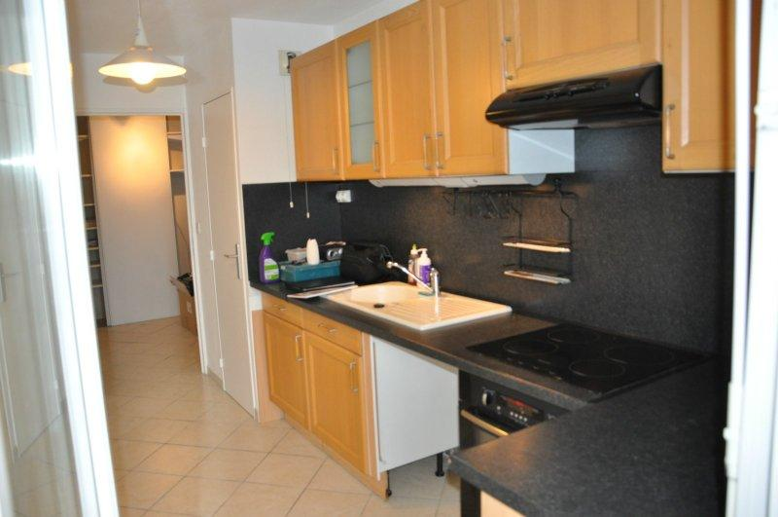

Slide 2
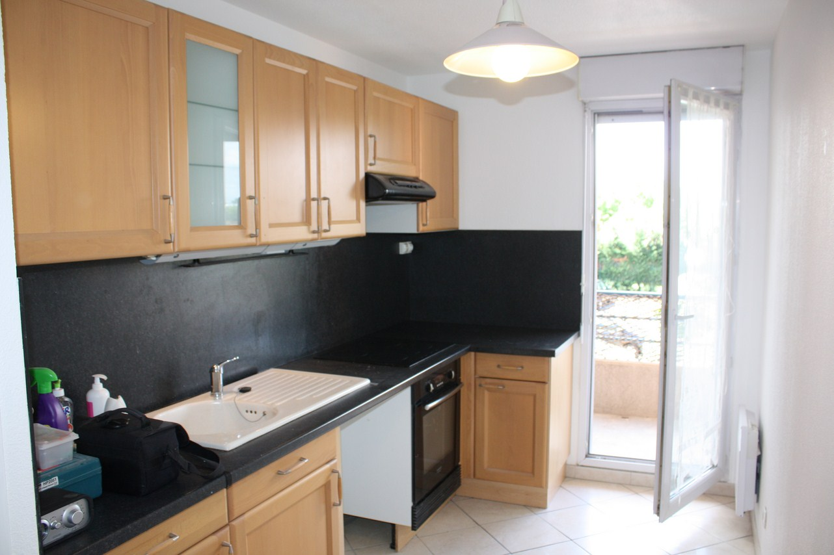

Slide 3
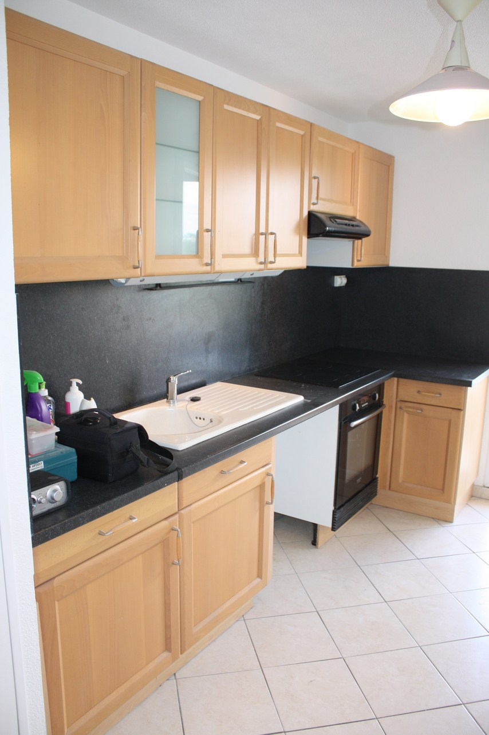

Slide 4
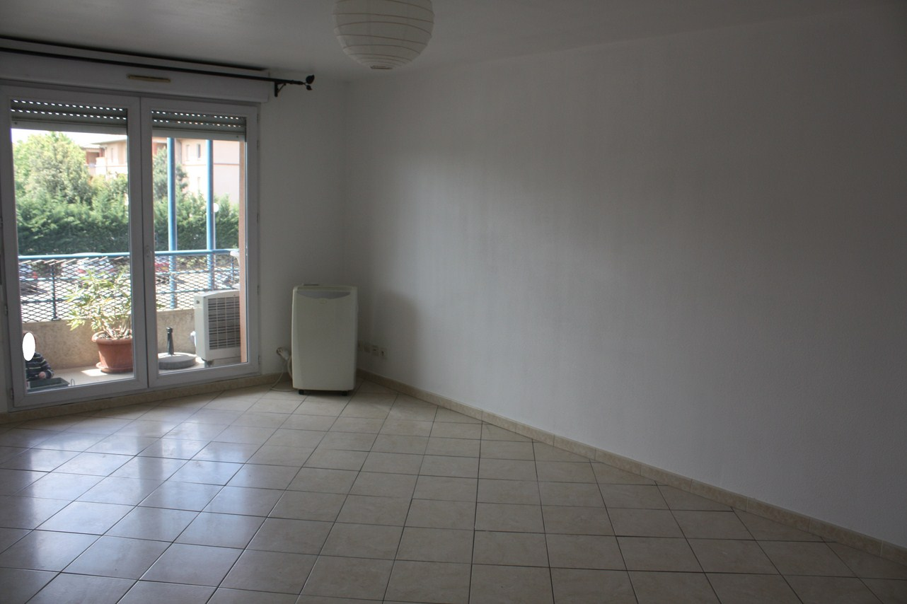

Slide 5
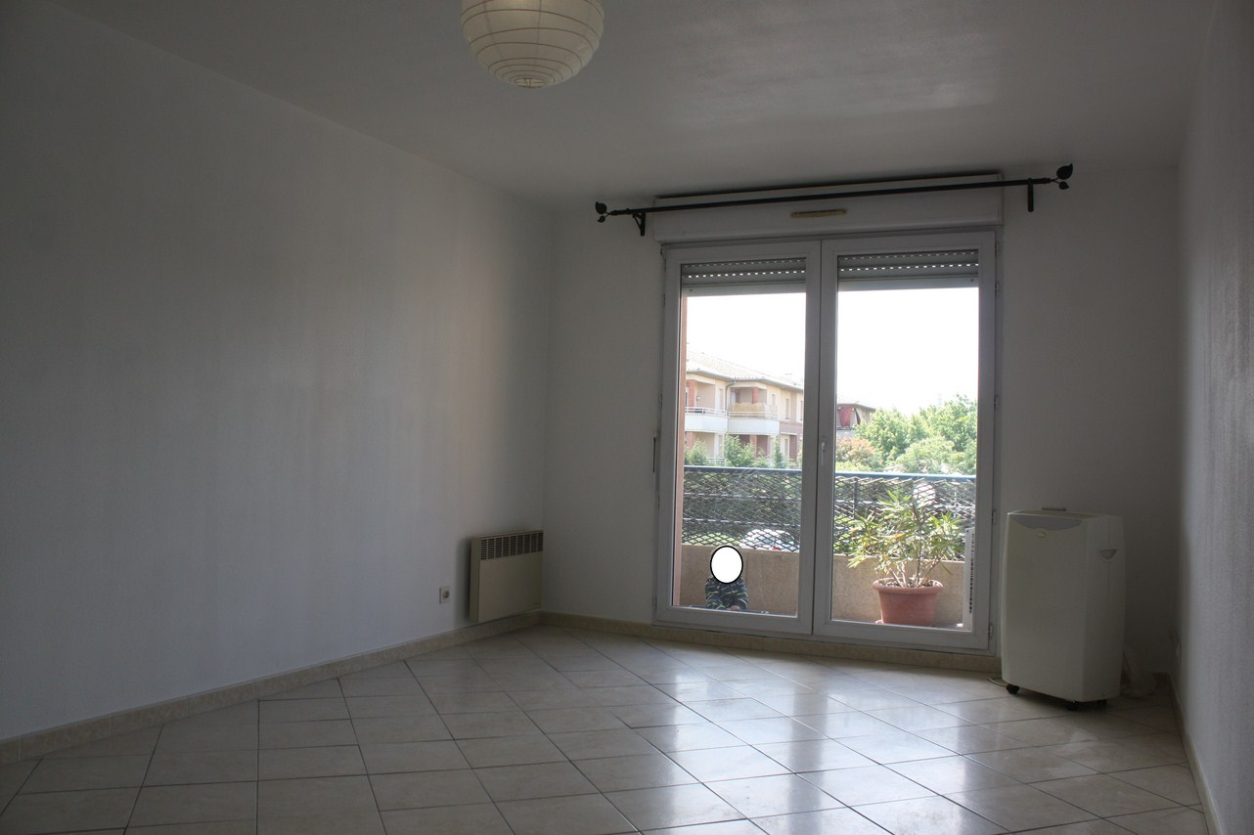

Slide 6
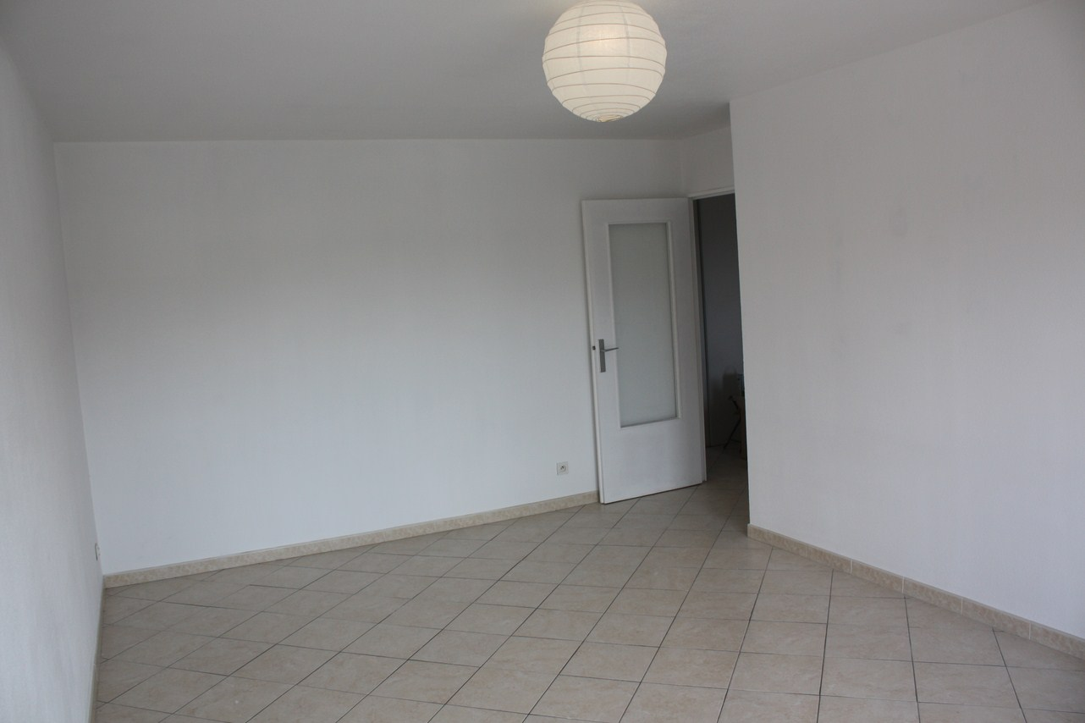

Slide 7
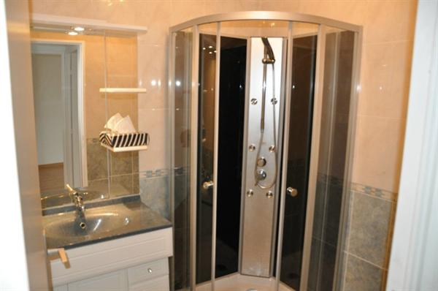

Slide 8
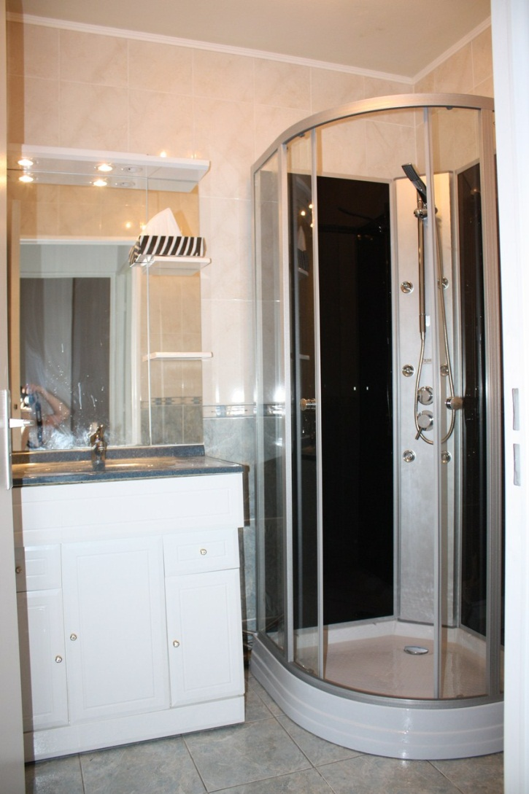

Slide 9
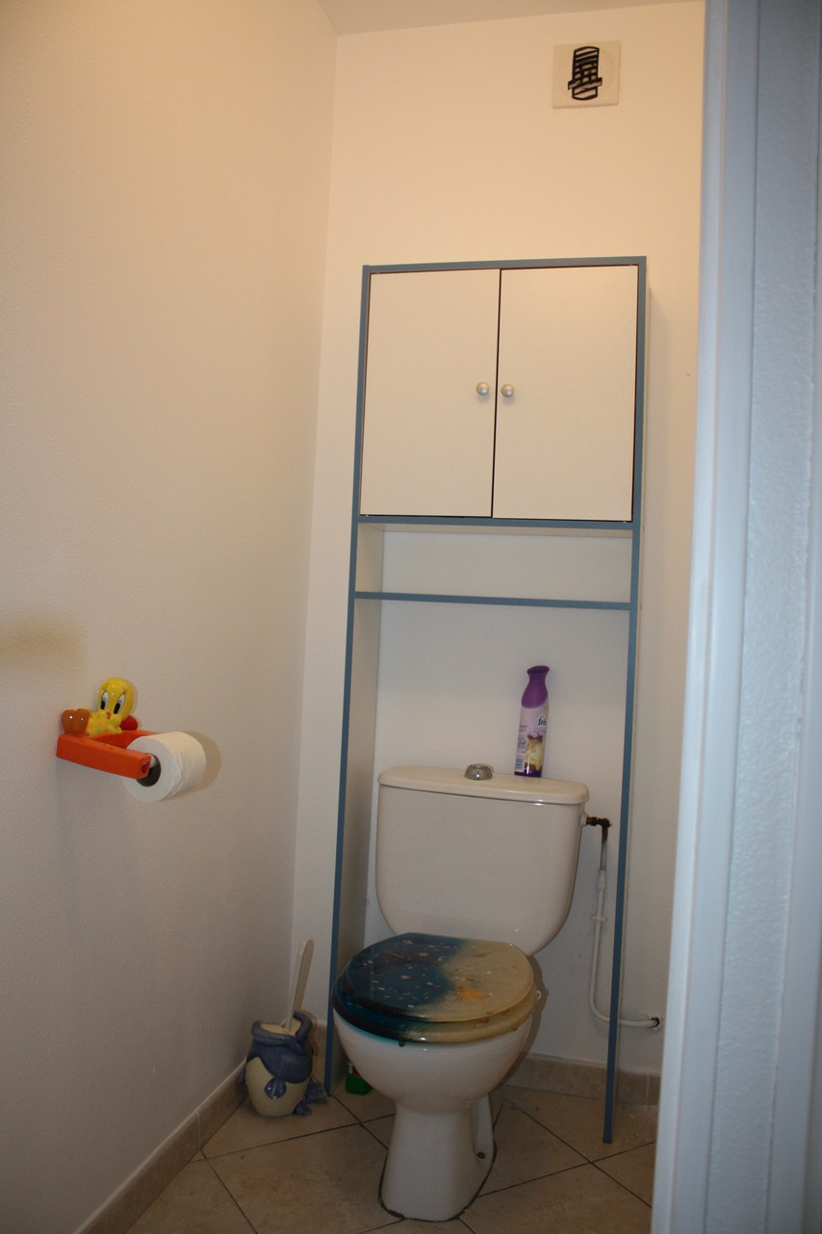

Slide 10
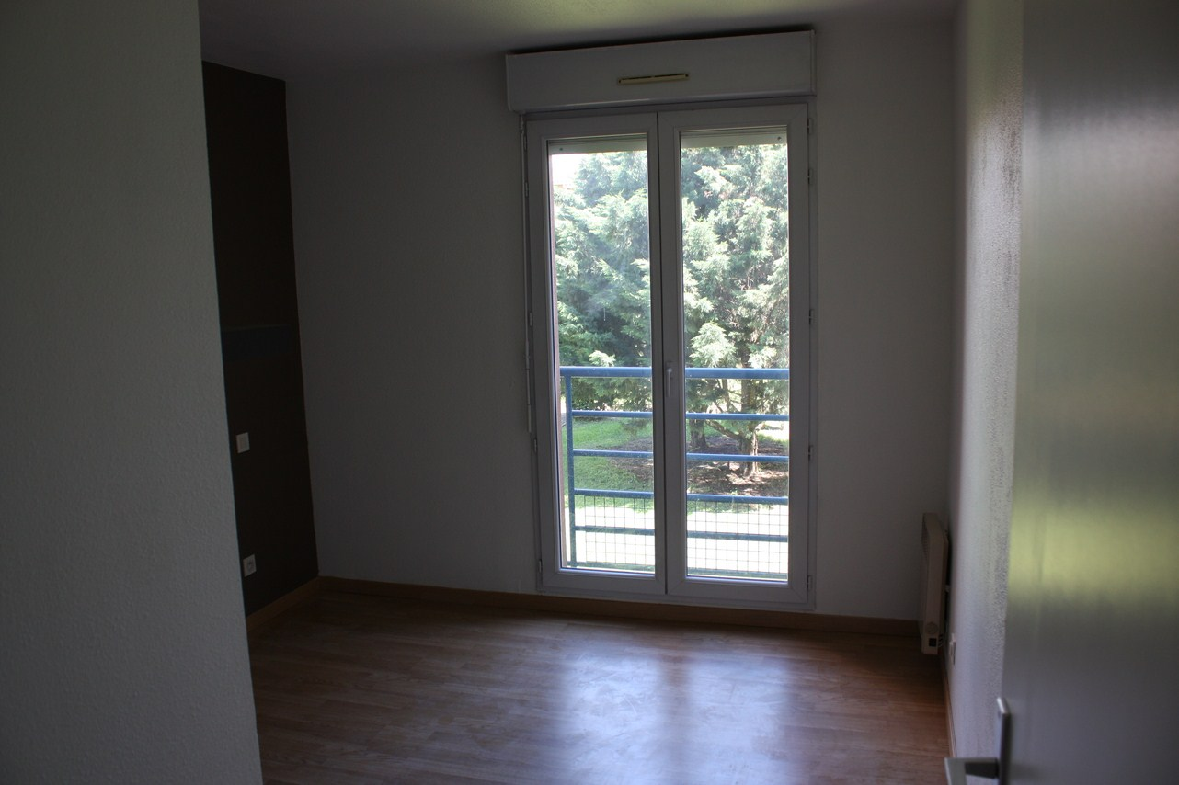

Slide 11
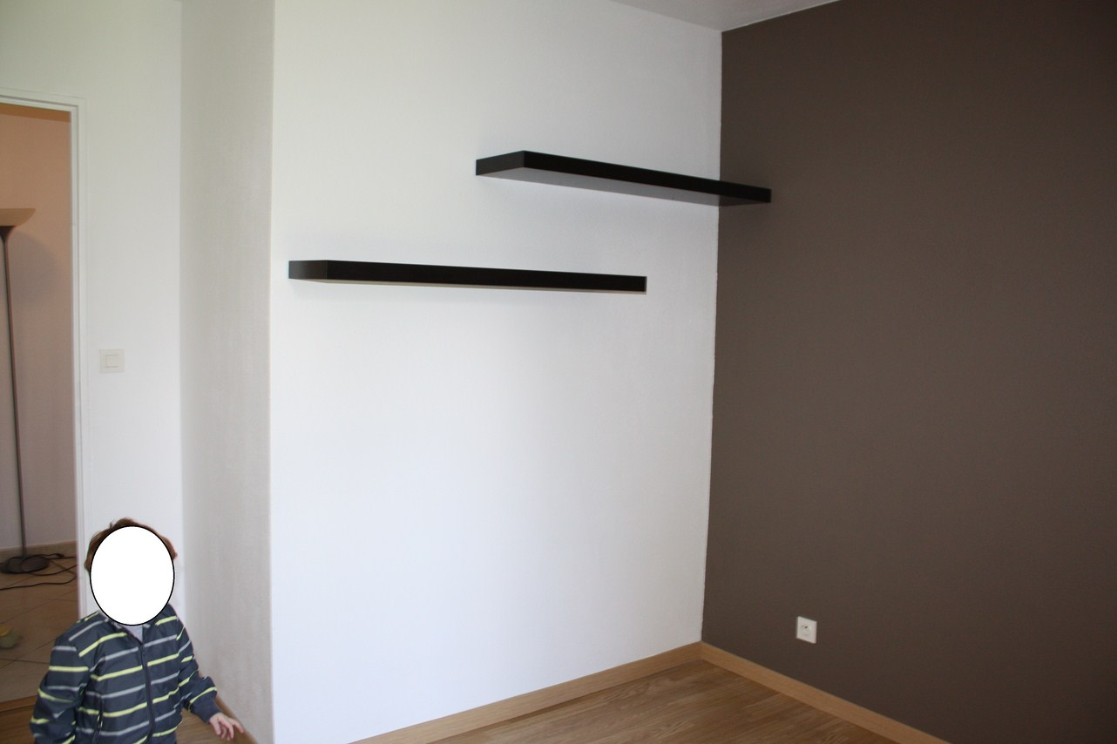

Slide 12
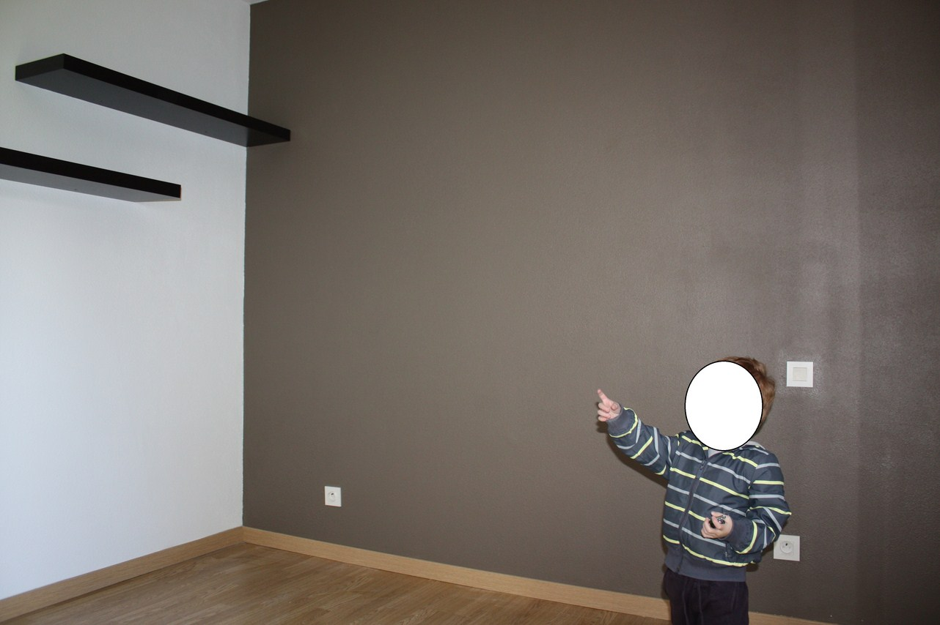

Slide 13
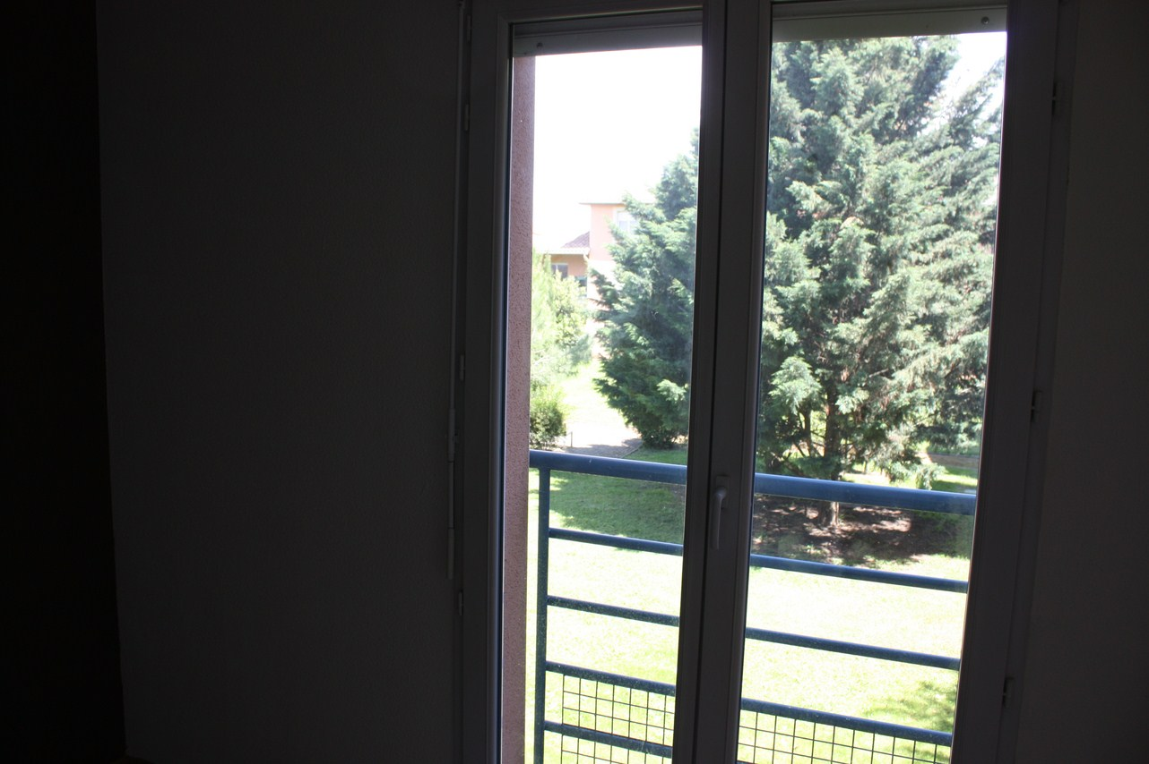

Slide 14
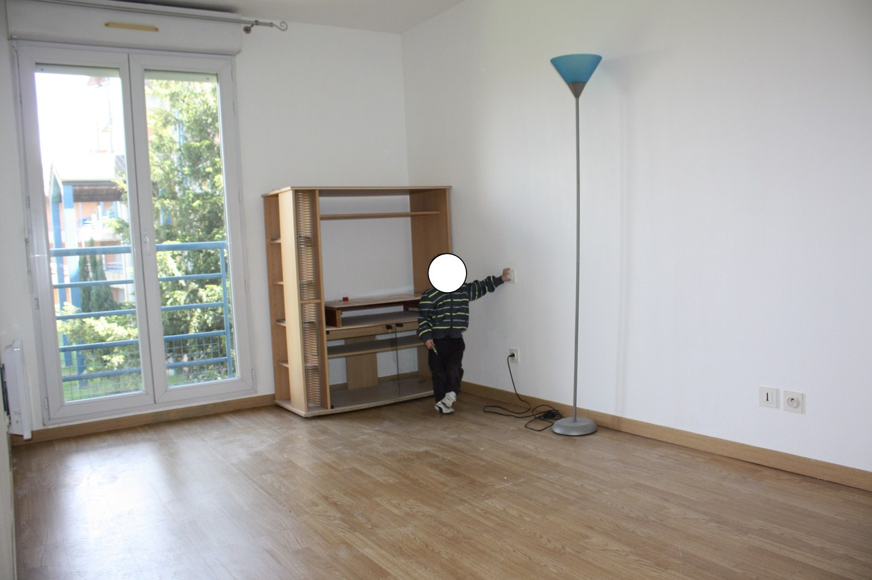

Slide 15
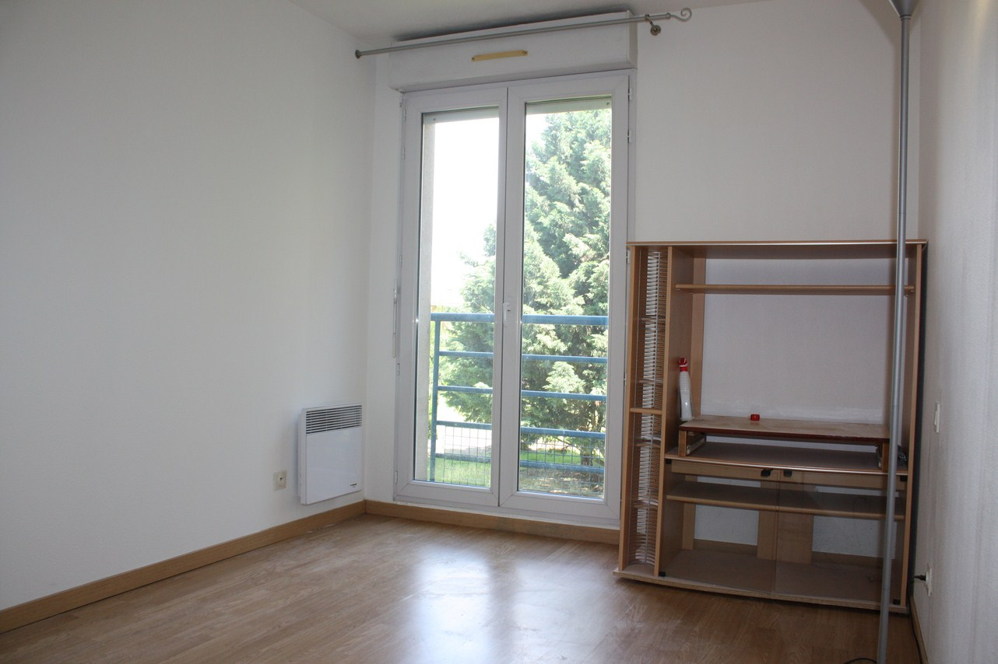

Slide 16
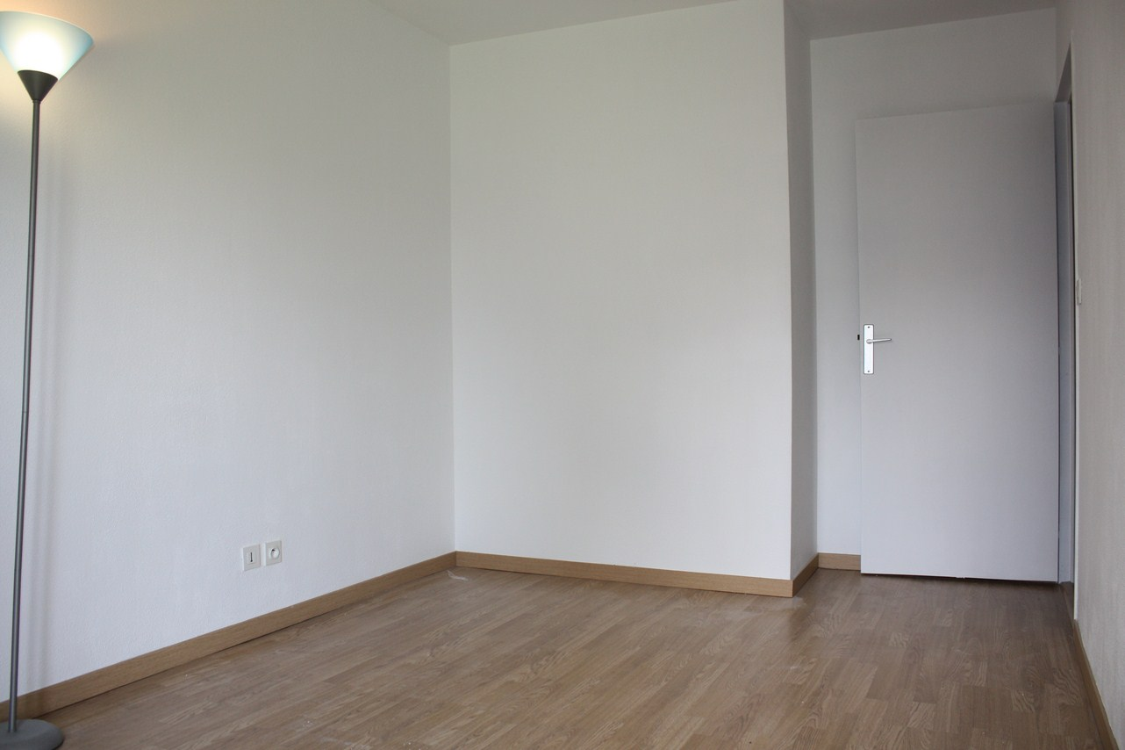

Slide 17
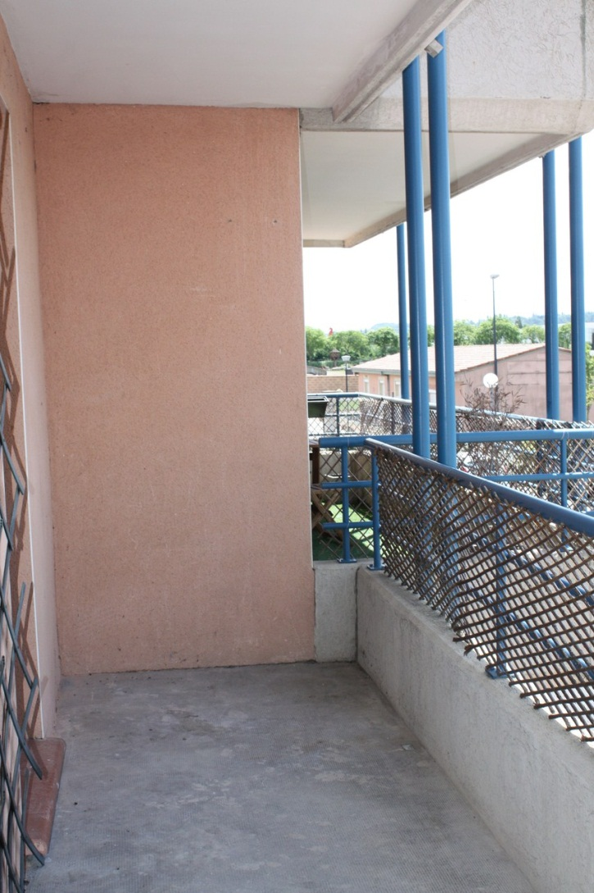

Slide 18
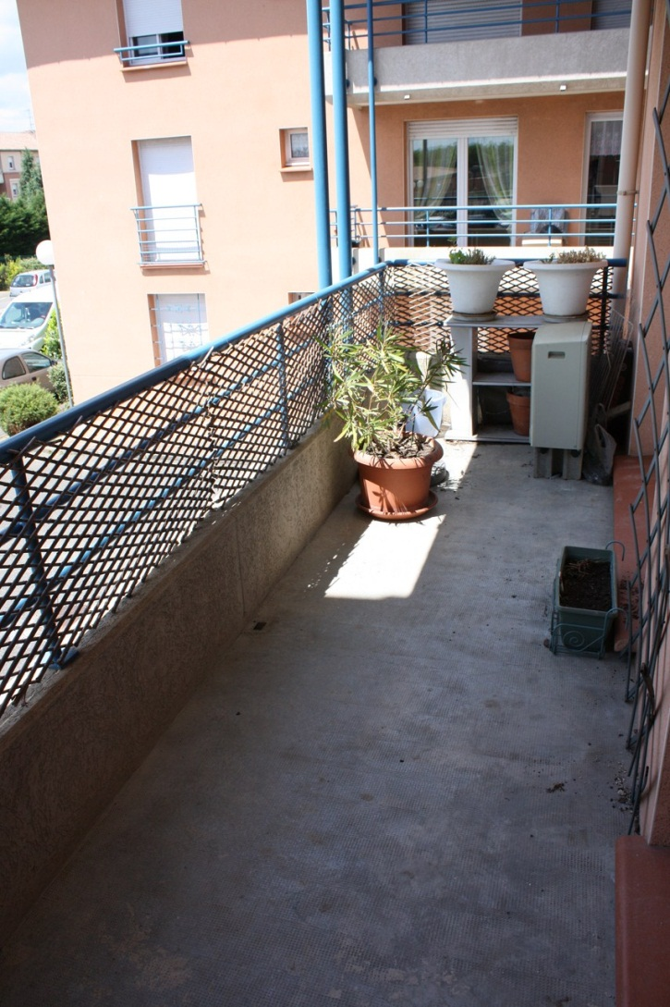

Slide 19
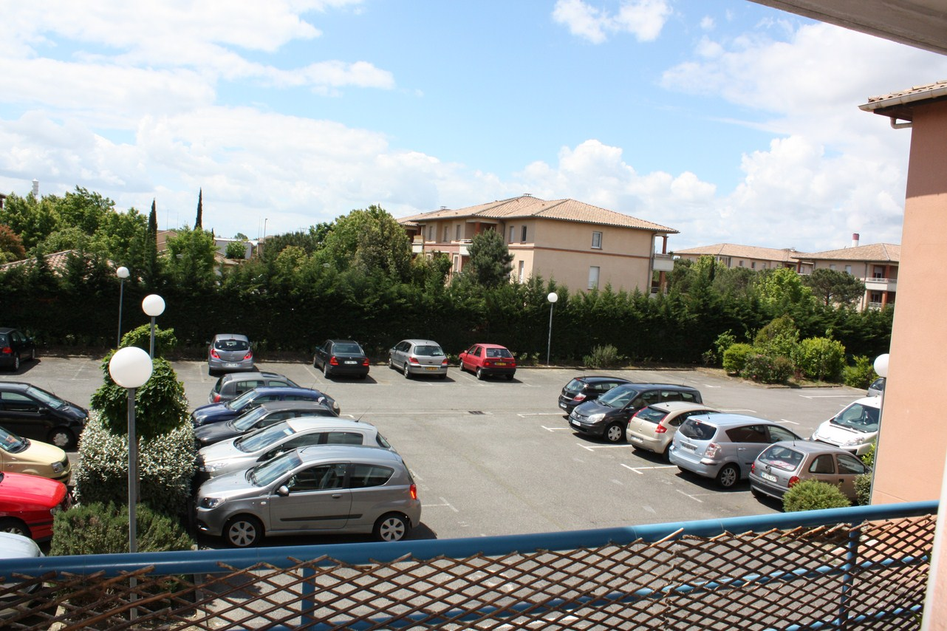

Slide 20
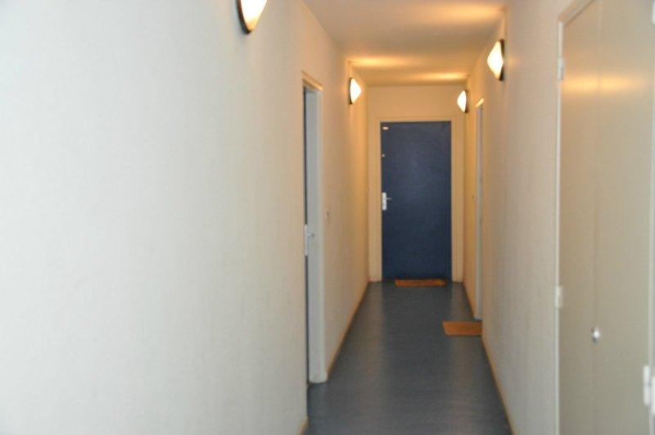

Slide 21
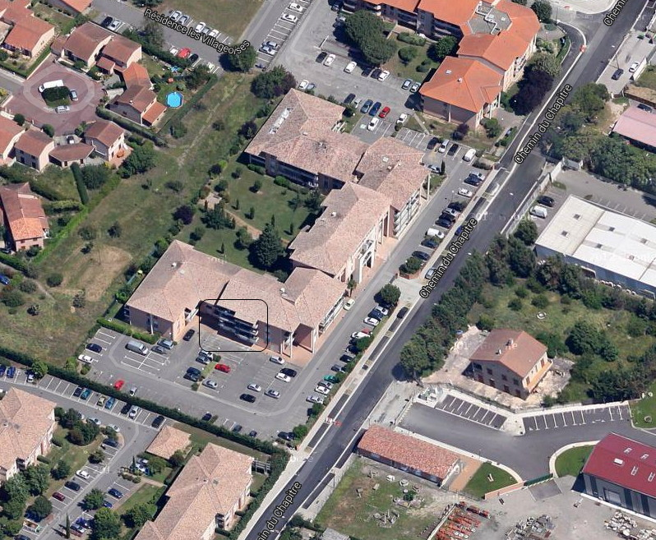

Slide 22
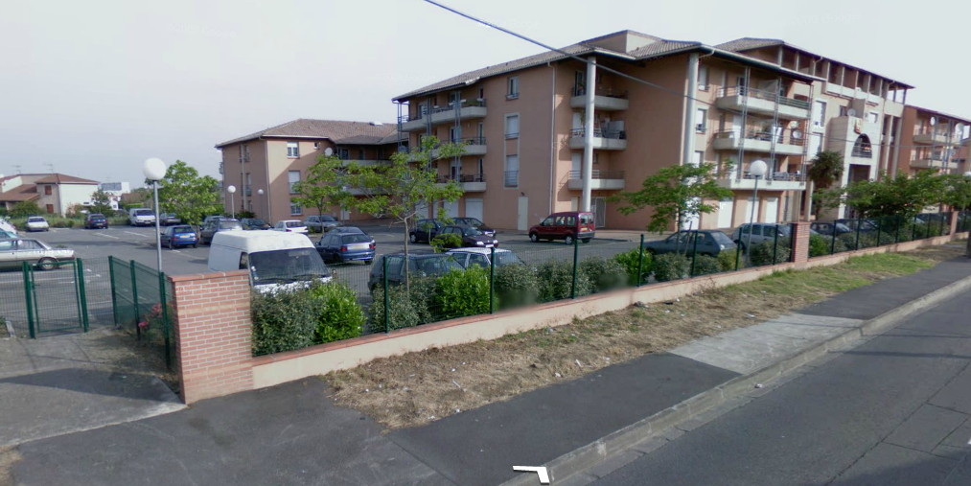

Slide 23
les charges de copropriété sont de 90€ par mois
elles incluent l'eau, l’électricité des parties communes parking etc..., l'entretien des espaces verts (2 sociétés sont contracté pour le ménage, les ordures, et les espaces verts) il y a un grand parc arboré au centre de la résidence qui est en forme de U
ainsi que l'eau individuelle
il n'y a pas de piscine
voici le détail exact des superficies :
entrée : 4.8
séjour : 20.3
cuisine : 8.4
ch 1 : 9.6
ch 2 : 11.6
SdB : 3.2
WC : 1.2
Dégagement : 3.2
placard : 1.2
balcon 7.5

